Slide 1
ISEHF
DIDÁCTICA DE LA FILOSOFÍA
Estudiante: Cristóbal Ávalos
TEMAS:
El método de lectura y comentario de texto.
Análisis lingüístico.
Estudio dirigido

Slide 2
El método de lectura y comentario del texto.

Slide 3
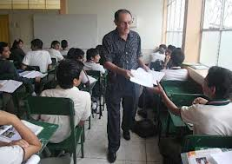
1. Rasgos distintivos de método.
Se trata de lectura y comentario en clase.
El interés pedagógico está en lo teórico – filosófico del texto y no en la estética.

Slide 4

2. Fundamento y Finalidad
Fundamento: Tomar contacto con las obras filosóficas.
Tres fines:
La comprensión del pensamiento de un autor.
El acceso a la filosofía a través del pensamiento.
La adquisición de una técnica intelectual y análisis filosóficos.

Slide 5

3. Condiciones de aplicación.
Que los alumnos tengan a mano un ejemplar del material.
Garantizar la fidelidad del texto.
c. Considerar el factor tiempo.

Slide 6
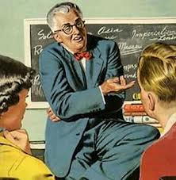
4. Métodos de aplicación.
El profesor lee y comenta el texto.
Los alumnos tienen a su cargo la lectura y comentario guiados por el profesor.

Slide 7
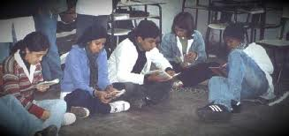
5. ¿Qué textos leer?
El contenido teórico.
El grado de dificultad.
Diferencias temáticas, históricas, etc.
Estructura de la obra.

Slide 8

6. Importancia de la adecuada selección.
Que el texto produzca una impresión favorable.

Slide 9

7. Procedimiento
Lectura horizontal
Lectura vertical

Slide 10
8. Preguntas - guías
¿Qué dice el autor?
¿Cómo lo dice?
¿Qué quiere decir?
¿Por qué y para qué lo dice?
¿En qué circunstancias?

Slide 11
Análisis lingüístico

Slide 12

1. Lenguaje y filosofía
El lenguaje es medio y vehículo del conocimiento.
Hay un lenguaje filosófico y terminología propia.
La filosofía, un saber riguroso.

Slide 13
2. Análisis filosófico
Determinar el significado de las palabras y expresiones.
Reconstruir la etimología de la palabra.
Reducir frases y discursos.
Descubrir y desterrar las formas sistemáticamente viciosas del lenguaje.

Slide 14

3. Algunas interrogaciones típicas.
¿Qué quiere decir? ¿Qué significa tal o cual expresión?

Slide 15

4. Fundamentos y alcances de la didáctica lingüística.
El alumno debe estar familiarizado con los términos.

Slide 16
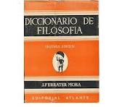
5. Procedimiento
Se puede hacer cursos diccionario.

Slide 17
Estudio dirigido

Slide 18
1. Operaciones a tener en cuenta.

Slide 19
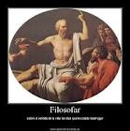
2. El estudio dirigido y la didáctica filosófica
El tema asignado debe estimular a la reflexión.
La observación, análisis, formulación de ideas son fermentos para el ejercicio de filosofar.

Slide 20
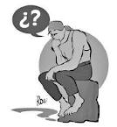
3. Los cuestionarios y ejercicios de aplicación.
Los cuestionarios sirven para orientar al alumno.

Slide 21

4. Los trabajos prácticos.
Permite al experiencia directa y práctica.
Se puede acudir a la ciencia para tener mayor precisión e intelección.

Slide 22
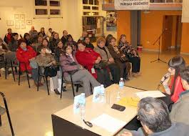
5. La redacción de disertaciones y ensayos.
La disertación busca hacer comprender , y no hacer ver y gustar.
Claridad, lógica y orden.

Slide 23
Ventajas

Slide 24
Las desventajas

Slide 25
GRACIAS

